Slide 1







Slide 2



Slide 3







Notes:
Bấm hoa để chọn

Slide 4


Xác định chủ ngữ và vị ngữ trong câu:
Học sinh cười nói, ồn ã trong giờ ra chơi.
Học sinh cười nói ồn ã trong giờ ra chơi.
CN
VN

Slide 5
Có mấy kiểu vị ngữ? Nêu cụ thể
Vị ngữ nêu hoạt động, trạng thái.
Vị ngữ nêu đặc điểm.
Vị ngữ giới thiệu, nhận xét.

Slide 6
Xác định chủ ngữ và vị ngữ trong câu:
Bông hồng nhung đang toả hương thơm ngát.
Bông hồng nhung đang toả hương thơm ngát.
CN
VN

Slide 7


Thứ hai ngày 9 tháng 2 năm 2026
Tiếng việt
Luyện từ và câu

Slide 8

Bài 1: Kết hợp các từ ngữ dưới đây để tạo thành câu.
Vua Hùng
Lễ hội Đền Hùng
Đền thờ Vua Hùng
được xây dựng trên núi Nghĩa Lĩnh
là con trưởng của Lạc Long Quân và Âu Cơ
gồm nhiều hoạt động văn hoá, văn nghệ dân gian

Slide 9
Bài 1: Kết hợp các từ ngữ dưới đây để tạo thành câu.
Vua Hùng
là con trưởng của Lạc Long Quân và Âu Cơ.
Lễ hội Đền Hùng
gồm nhiều hoạt động văn hoá, văn nghệ dân gian.
Đền thờ Vua Hùng
được xây dựng trên núi Nghĩa Lĩnh.

Slide 10
Bài 2: Xác định chủ ngữ, vị ngữ của các câu trong đoạn văn dưới đây:
Lý Thường Kiệt là danh tướng Việt Nam thế kỉ XI. Tên tuổi của ông gắn với chiến thắng chống quân xâm lược nhà Tống. Tương truyền, ông cũng là tác giả bài thơ Sông núi nước Nam. Bài thơ được xem như bản Tuyên ngôn Độc lập đầu tiên của nước ta.

Slide 11
Thứ hai ngày 9 tháng 2 năm 2026
Luyện từ và câu:
Bài 2: Xác định chủ ngữ, vị ngữ của các câu trong đoạn văn dưới đây:
Lý Thường Kiệt là danh tướng Việt Nam thế kỉ XI.
CN
VN
Tên tuổi của ông gắn với chiến thắng chống quân xâm lược nhà Tống.
CN
VN
Tương truyền, ông cũng là tác giả bài thơ Sông núi nước Nam.
CN
VN
Bài thơ được xem là bản Tuyên ngôn Độc lập đầu tiên của nước ta.
CN
VN

Slide 12

Bài 3: Dựa vào tranh, đặt câu có những loại vị ngữ sau:
a. Vị ngữ nêu hoạt động, trạng thái.
b. Vị ngữ nêu đặc điểm.
c. Vị ngữ giới thiệu, nhận xét.

Slide 13
* Vị ngữ nêu hoạt động, trạng thái.
Hoạt động: nhìn thấy rõ ràng, cảm nhận bằng giác quan và thông qua hoạt động.
Trạng thái: là những hành động không cảm nhận trực tiếp bằng các giác quan và không thể thể hiện thông qua hoạt động.
* Vị ngữ nêu đặc điểm: là đặc điểm nổi bật, riêng biệt của chủ thể, sự vật, hiện tượng dùng để xác định đặc điểm của chủ thể.
* Vị ngữ giới thiệu, nhận xét:
Giới thiệu: Làm cho biết rõ về một người, một việc nào đó.
Nhận xét: Đưa ra một ý kiến tính chất đánh giá sự vật đó.

Slide 14

ĐIỀU
CHÚNG EM TỰ HÀO

Slide 15
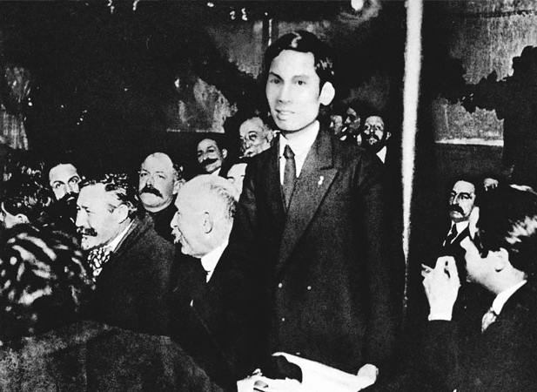
ĐÂY LÀ AI?
Ảnh Bác Hồ thời trẻ
Thời trẻ, Bác Hồ đã là một người tài giỏi với tinh thần ham học hỏi cao.

Slide 16
Câu 4: Đặt 2 – 3 câu nói về một người anh hùng dân tộc và xác định chủ ngữ, vị ngữ của câu.
Ví dụ: Đinh Tiên Hoàng là vị hoàng đế sáng lập triều đại nhà Đinh, nước Đại Cồ Việt trong lịch sử Việt Nam. Ông là người có công đánh dẹp loạn 12 sứ quân, thống nhất giang sơn và trở thành hoàng đế đầu tiên của Việt Nam sau thời Bắc thuộc.
Chủ ngữ: Đinh Tiên Hoàng, Ông
Vị ngữ: là vị hoàng đế sáng lập triều đại nhà Đinh, nước Đại Cồ Việt trong lịch sử Việt Nam; là người có công đánh dẹp loạn 12 sứ quân, thống nhất giang sơn và trở thành hoàng đế đầu tiên của Việt Nam sau thời Bắc thuộc.

